Slide 1
Chest X-ray Abnormalities Detection
조원 : 류소리, 최샘이

Slide 2
INDEX
01
02
03
04
주제
분석 목표
코드
결론
주제 및 주제 선정 이유
개발 환경
데이터 분석
시각화
Kaggle 제출
추가 수정(공부) 방향
분석 목표 및 계획

Slide 3
개발환경 & 데이터 수집
01-2

Slide 4

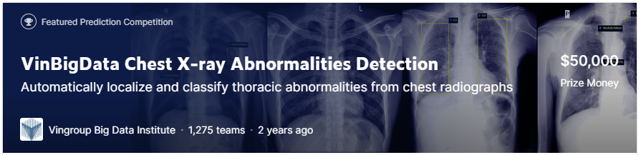
01
02
개발환경
데이터 수집
Tool Jupyter lab
Google Colab
Vingroup Big Data Institute가 VinBigData의 웹 기반 플랫폼인 VinLab을 통해 수집한 이미지이며,
기초 연구를 촉진하여 새롭고 적용 가능성이 높은
기술 조사를 목표로 한 대회의 데이터 입니다.
해당 데이터는 아래 Kaggle Web Site를 통하여 데이터를 제공받았습니다.
language Python
Library Pandas
Numpy
skleran etc

Slide 5
02
분석 목표

Slide 6
분석 목표 및 계획
흉부의 X-ray 이미지만으로 이상 유무를
정확하게 평가 가능한지 알아보려고 한다.
흉부의 X-ray 이미지에서 14가지 유형의 병변과
한가지의 이상 없음을 파악하고
올바른 곳에 바운딩 박스를 그려보려고 한다.

Slide 7
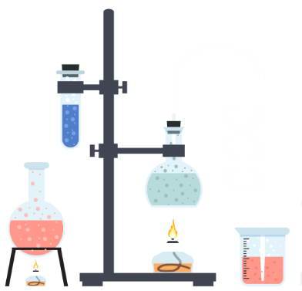
Train csv 데이터 분석
03-1

Slide 8
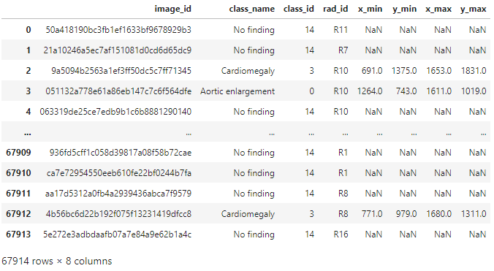
Train.csv Data Analysis
[Columns]
image_id 이미지와 매칭하기 위한 고유 식별자
class_name 감지된 개체의 클래스 이름 (혹은 No finding)
class_id 감지된 개체의 클래스 ID
rad_id 관찰한 방사선 전문의의 ID
x_min bounding box의 최소 X좌표
y_min bounding box의 최소 y좌표
x_max bounding box의 최대 x좌표
y_min bounding box의 최대 y좌표

Slide 9
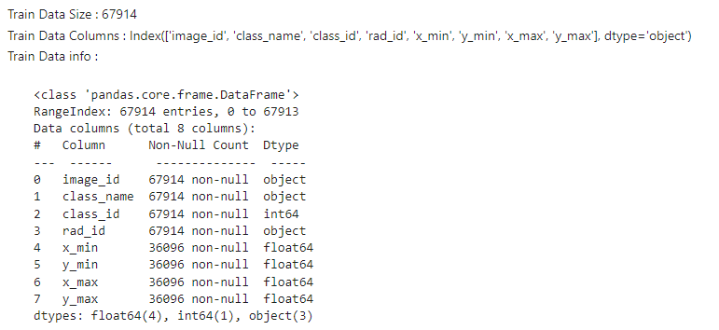
Train.csv Data Analysis
✔ 총 67914개의 데이터가 담겨있으며 컬럼명은 위와 같습니다.
사이킷런에서는 문자열을 입력 값으로 처리하지 않기 때문에 Dtype의 Object형을 숫자형으로 변환해야 하는 지 살펴 봤으나
Image_id의 경우 이미지 파일과 매칭되는 string값이기 때문에 현재로서는 변환하지 않아도 될 것으로 보이며,
병명 혹은 이상 없음의 이름인 class_name의 경우 int형태의 class_id값으로 구분이 가능하기 때문에 변환하지 않으려 합니다.
방사선 전문의의 ID인 Rad_id의 경우에는 분석방향에 필요 없는 값이라 컬럼을 삭제하려 합니다.
Notes:
6만7-> nan 36천개,
이미지변환 ->유니큐

Slide 10
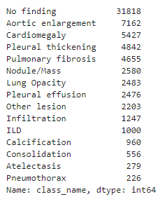
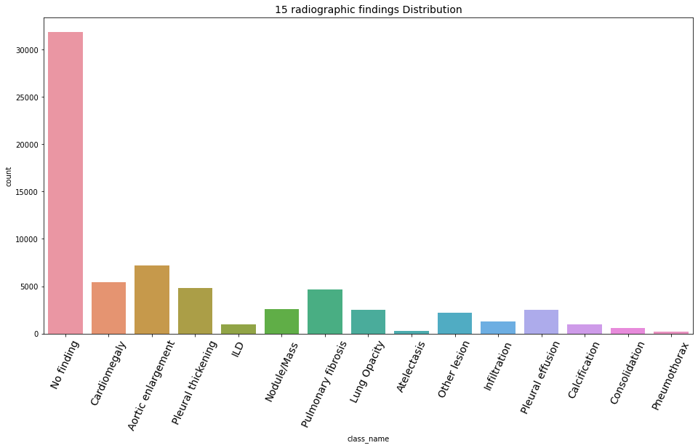
Train.csv Data Analysis
15가지의 병변 구분에 있고, 데이터 분포 확인.
→ No finding 이 압도적으로 많은 것을 알 수 있습니다.

Slide 11
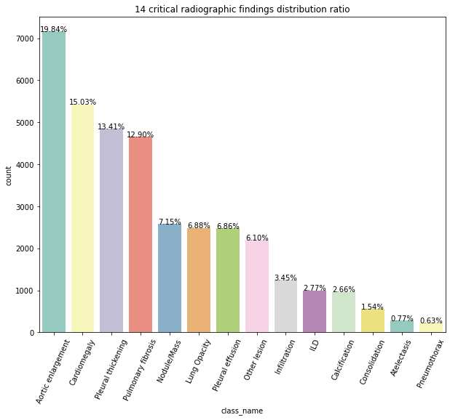
Train.csv Data Analysis
가장 많이 잡힌 No finding을 제외하고
14가지의 질병 조사 결과만 비율(%)과 함께 확인.
→ Aortic enlargement (대동맥 확장) 19.84%
가장 많았고,
Cardiomegaly (심장 비대) 15.03%
Pleural thickening (흉막 비후) 13.41%
순으로 많은 것을 확인하였습니다.

Slide 12
03-2
이미지 확인

Slide 13
먼저
우리가 아는 일반적 이미지 확장자(.jpg .png etc)로 되어 있는 것이 아니라 DICOM이라는 확장자인 것을 확인하였다.
DICOM은 의료용 디지털 영상 및 통신 표준 확장자로 의료용 기기에서
디지털 영상표현과 통신에 사용되는 여러가지 표준을 통칭하는 확장자이다.
이 파일을 다룰 수 있도록 도와주는 Library로는 pydicom, SimpleITK 등이 있는 것으로 보이며
Pydicom의 용례가 가장 많은 것으로 보여 이를 이용하려 한다.

Slide 14
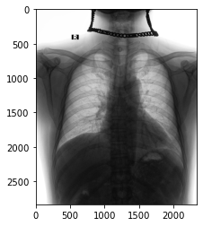
Sample Image
Image 출력 확인 을 위하여
Sample Image Data를 추출해 봤으며

Slide 15
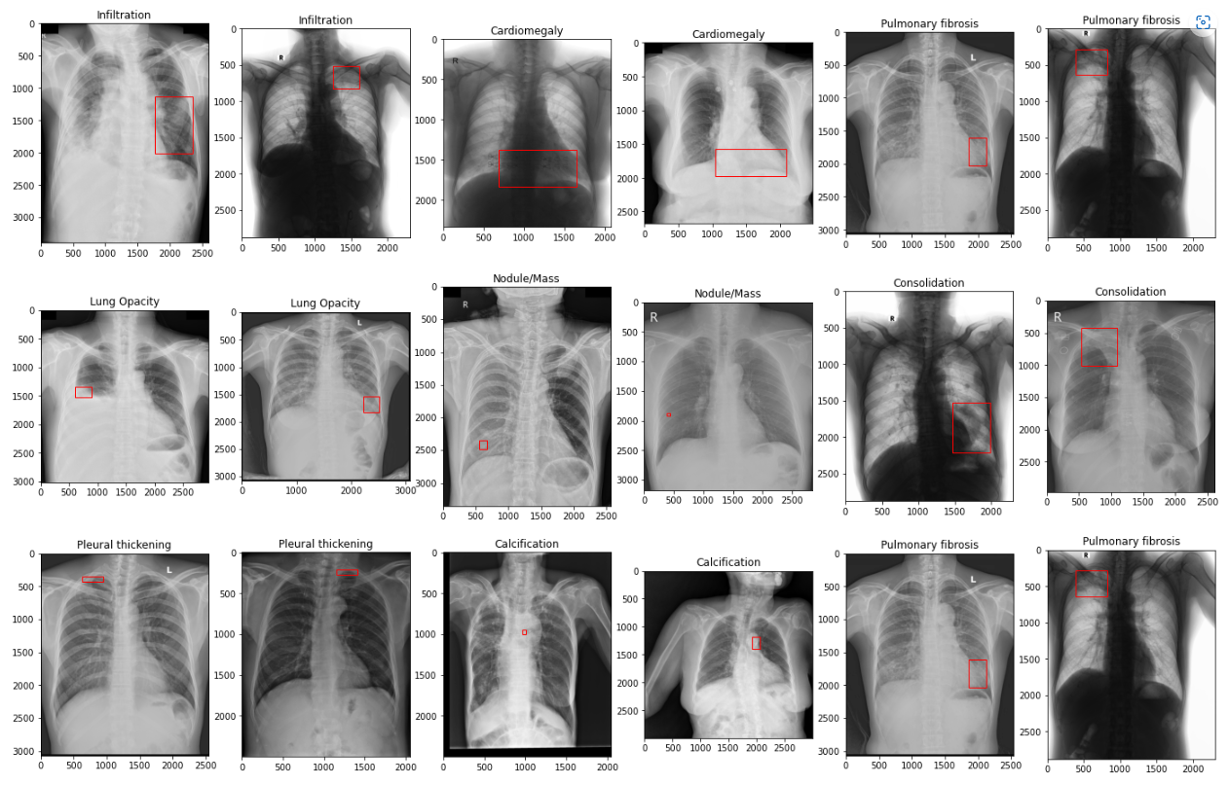
Sample Image
Image 출력 확인을 위하여
Sample Image Data를 추출.
출력이 정상적으로 되는 것으로 보여
무작위로 Class_id를 골라 2장씩
총 16장의Sample Image를 추출.
그리고 Train Data를 활용하여
바운딩 박스를 그렸습니다.
→ 올바른 정답 이미지의 모습 확인.
→ 그러나 사진 이미지 크기 다름.

Slide 16
추후 계획
04

Slide 17
시각화
model
가장 높은 정확도를 보인 모델과
가장 낮은 정확도를 보인 모델이
각각 어느 부위에 집중하여
학습했는지 확인
처리
최대한 많은 model
정확도 및 측정 지표의
값을 참고하여 수정
필요 없는 컬럼 삭제
이미지 데이터 변형

Slide 18
Chest X-ray Abnormalities Detection
조원 : 류소리, 최샘이
Notes:
0. 류소리 최샘이 조의 발표를 시작하겠습니다.
일차 과정에 대하여 간력하게 설명 뒤 2차과정을 설명하겠습니다.

Slide 19
Chest X-ray Abnormalities Detection
조원 : 류소리, 최샘이
Notes:
0. 류소리 최샘이 조의 발표를 시작하겠습니다.
일차 과정에 대하여 간력하게 설명 뒤 2차과정을 설명하겠습니다.

Slide 20
주제 및 주제 선정이유 .
01-1
Notes:
일차 과정 주제 및 선정이유에 대하여 발표하겠습니다.

Slide 21
주제
의사는 CT, PET scan, MRI , X-ray 와 같은 데이터를 판독하며 환자의 의학적 상태를 진단하고 치료하는데,
흉부 X-ray 의 경우 다른 부위보다 의학적 오진이 생기기 쉬운 부위입니다.
생명과 직결된 부위인 흉부 X-ray에서 작은 size의 병변까지 보다 정확하게 식별하고 위치 파악을 할 수 있 다면, 전문의사(방사선과)가 아니더라도 판독에 도움을 줄 수 있을 것입니다.
선정 이유
이미지 데이터의 처리 및 분석에 대하여 궁금증이 있었기 때문에 프로젝트를 진행하며 알아보고
싶었습니다.
의료 전공 팀원이 있기에 분석 및 결과 해석이 용이 할 것 같아, 의료 이미지를 이용하는 것으로 방향을 잡았습니다.
Notes:
주제입니다. 흉부 X-ray의 경우 다른 부위보다 의학적 오진이 생기기 쉬운 부위입니다.
저희 주제는 흉부 X-ray에서 작은 size의 병변까지 식별하고, 병변의 위치를 확인하여 판독에 도움을 주는 것 입니다.
선정이유입니다. 이미지 데이터의 처리 및 분석에 대하여 공부해 보고싶어 프로젝트를 선정하게 되었습니다.

Slide 22
개발
환경
Tool
language
Google Colab
Python
Library
Scikit-learn
Keras
TensorFlow
etc
Notes:
개발 환경을 보시겠습니다. 툴은 :구글 코랩, 언어: 파이썬, 라이브러리: 사이킷런, 케라스, 텐서플로우 등을 사용하였습니다.
데이터 수집은 케글 웹사이트를 통해 수집 하였습니다.

Slide 23
1차 분석 목표 및 계획
흉부의 X-ray 이미지만으로 이상 유무를
정확하게 평가 가능한지 알아보려고 한다.
흉부의 X-ray 이미지에서 14가지 유형의 병변과
한가지의 이상 없음을 파악하고
올바른 곳에 바운딩 박스를 그려보려고 한다.
Notes:
1차 분석 목표 및 계획입니다.
흉부의 X-ray 이미지만으로 이상 유무를 정확하게 평가 가능한지 확인하고,
14가지 유형의 병변치와 정상치을 확인하여, 올바른 곳에 바운딩 박스를 그려보려 고자 했습니다.

Slide 24
Train csv 데이터 분석
03-1
Notes:
다음으로는 데이터 분석입니다.

Slide 25
Train.csv Data Analysis
[Columns]
image_id 이미지와 매칭하기 위한 고유 식별자
class_name 감지된 개체의 클래스 이름 (혹은 No finding)
class_id 감지된 개체의 클래스 ID
rad_id 관찰한 방사선 전문의의 ID
x_min bounding box의 최소 X좌표
y_min bounding box의 최소 y좌표
x_max bounding box의 최대 x좌표
y_min bounding box의 최대 y좌표
Notes:
데이터는 약 6.8천개의 인덱스와 8개의 칼럼을 가지고 있습니다.

Slide 26
Train.csv Data Analysis
15가지의 병변 구분에 있고, 데이터 분포 확인.
→ No finding 이 압도적으로 많은 것을 알 수 있습니다.
Notes:
15가지의 병변이 있고, 데이터 분포 확인한 결과. No finding 정상치가 압도적으로 많은 것을 알 수 있습니다

Slide 27
먼저
우리가 아는 일반적 이미지 확장자(.jpg .png etc)로 되어 있는 것이 아니라 DICOM이라는 확장자인 것을 확인하였다.
DICOM은 의료용 디지털 영상 및 통신 표준 확장자로 의료용 기기에서
디지털 영상표현과 통신에 사용되는 여러가지 표준을 통칭하는 확장자이다.
이 파일을 다룰 수 있도록 도와주는 Library로는 pydicom, SimpleITK 등이 있는 것으로 보이며
Pydicom의 용례가 가장 많은 것으로 보여 이를 이용하려 한다.
Notes:
먼저 이미지 데이터를 확인 전 이미지 확장자에 대해 설명하겠습니다.
데이터 분석 중 확장자가 일반적 이미지 확장자인(.jpg .png)가 아닌 DICOM이라는 확장자인 것을 확인하였다.
DICOM은 의료에서 사용하는 특수한 디지털 영상 확장자이며,
Pydicom 라이브러리를 통해 이 확장자를 다루었습니다.

Slide 28
Sample Image
Image 출력 확인을 위하여
Sample Image Data를 추출.
출력이 정상적으로 되는 것으로 보여
무작위로 Class_id를 골라 2장씩
총 16장의Sample Image를 추출.
그리고 Train Data를 활용하여
바운딩 박스를 그렸습니다.
→ 올바른 정답 이미지의 모습 확인.
→ 그러나 사진 이미지 크기 다름.
Notes:
이미지데이터를 확인해 보겠습니다.
샘플 이미지 데이터를 출력해 bbox을 그려보는것 까지 1차 과정에서 진행하였습니다.

Slide 29
2차 발표 과정
01
02
03
04
데이터 전처리
학습 방법 정하기
코드 적용
결과
Rad_id 칼럼 삭제
img_path 칼럼 추가
Resize
이중모델
다중 모델
다중모델 + bbox
Notes:
2. 여기서 부터 2차 발표 과정을 설명 하겠습니다.
데이터 전처리, 학습방법 정하기 및 코드 적용하기, 마지막으로 결과까지 확인하도록 하겠습니다.

Slide 30

데이터 전처리
Notes:
3. 데이터 전처리부터 보시겠습니다.

Slide 31
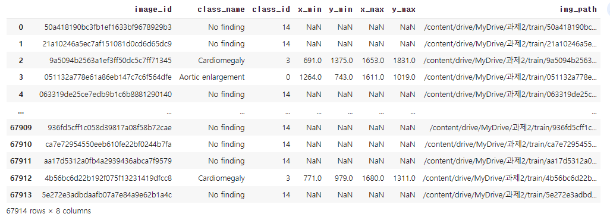
데이터 전처리. 칼럼추가
X_featers값으로 이미지 경로를 가지고 오고 싶어서 img_path 칼럼 추가함.
Notes:
4.(2) 첫번째 데이터 전처리로 불필요한 칼럼 삭제하고/ img_path 칼럼 추가하였습니다.
/ 칼럼 추가 이유는 모델을 돌릴때 X_featers 값으로 이미지 경로를 가지고 오고 싶었기 떄문입니다.

Slide 32
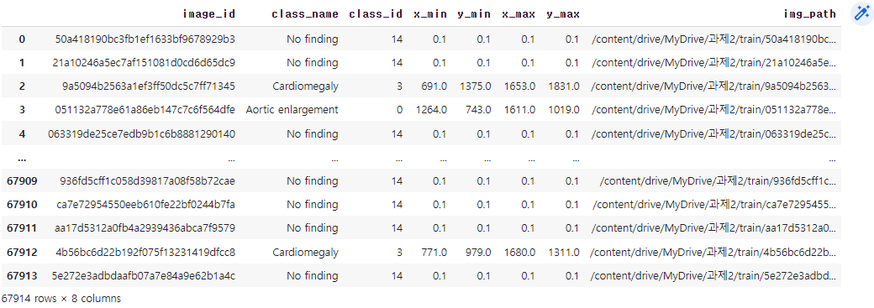
데이터 전처리. Nan 값 변경
Nan값 0.1로 바꿔 주었다.
Notes:
4(1). 정상치의 bbox 좌표값이 NaN으로 되어있어 결측치로 보이기도 하고,
/ 라이브러리를 이용해 이미지와 bbox를 resizing시 오류가 나는 것 같아 bbox의 NaN값을 0.1로 대체해주었다.

Slide 33
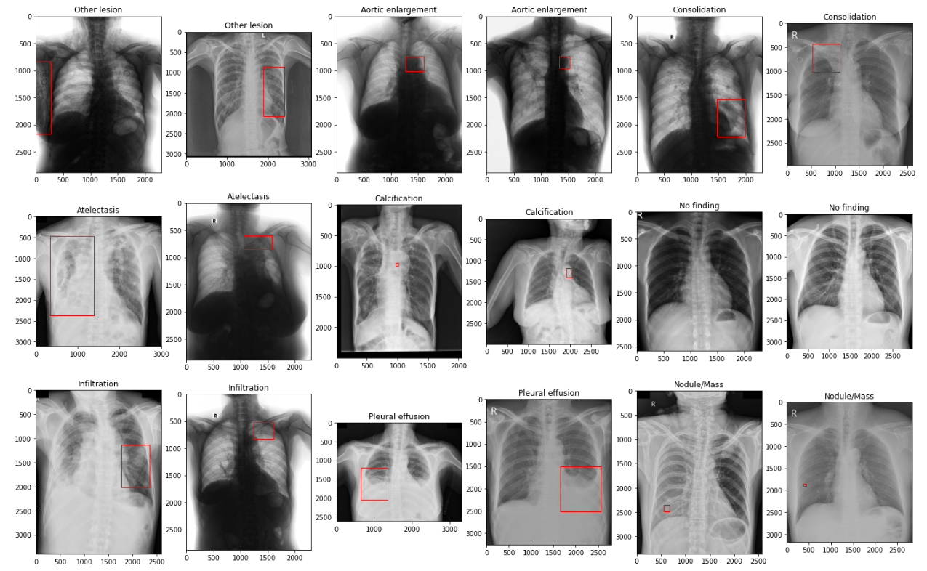
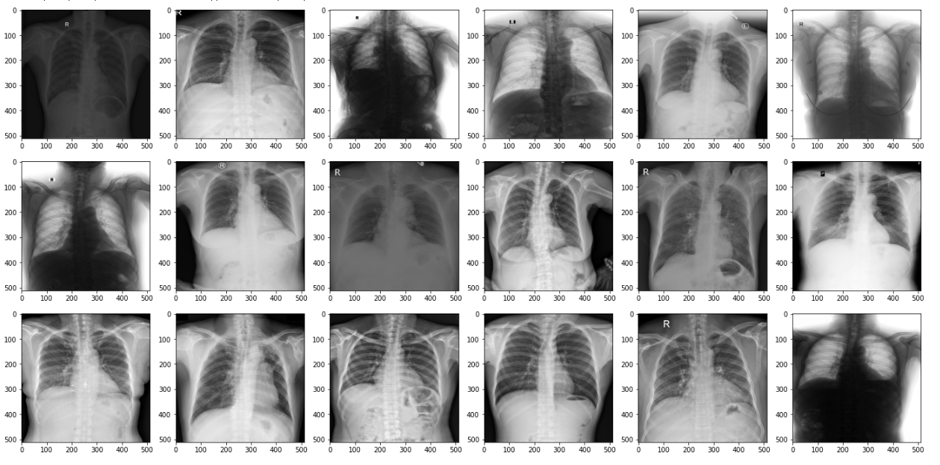
데이터 전처리. Resize
이미지 사이즈가 같아졌다.
Notes:
5. 두번째 전처리로는 albumentation (알부멘테이션)라이브러리를 이용하여
이미지들의 사이즈를 맞춰주는 리사이즈 작업을 진행 하였습니다.

Slide 34
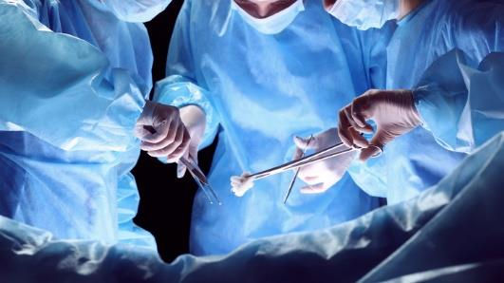
학습 방법 정하기 & 코드 적용
Notes:
6. 다음으로는 학습 방법 정하기 & 코드 적용

Slide 35
학습 방법 정하기
01
정상치와 병변치 구분하기
이중 모델 돌리기
다중 모델 돌리기
02
14가지의 병변의 따라 구분하기
다중 모델 + bbox
03
병변 구분 및 병변에 따른 bbox 확인
Notes:
7(3). 이미지 전처리 방법들을 정리해 봤으니, 이제 어떻게 학습을 시켜야 할까?며 상의 중 3가지의 방법을 정하게 되였습니다.
/첫번째로 이중모델을 만들어 정상치 값과 병변치 값을 구분할 예정입니다.
/이후 다중모델을 통해 14가지의 병변의 따른 값의 구분을 할 예정입니다.
/마지막으로 다중모델이 성공시 bbox을 추가하여 정확한 병변의 위치를 확인할 것입니다.

Slide 36
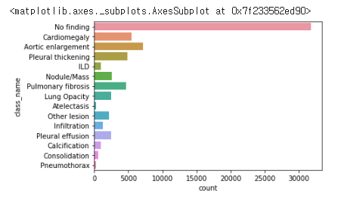
1.이중 분류 하기
14번
정상치 14번 → 0 , 병변치 0~13번 → 1
Notes:
9(2). 이중모델 부터 보겠습니다. /그래프의 no finding이 14번 정상치 데이터이고
/가장 많은 데이터 값을 가지고 있음을 알 수 있습니다.

Slide 37
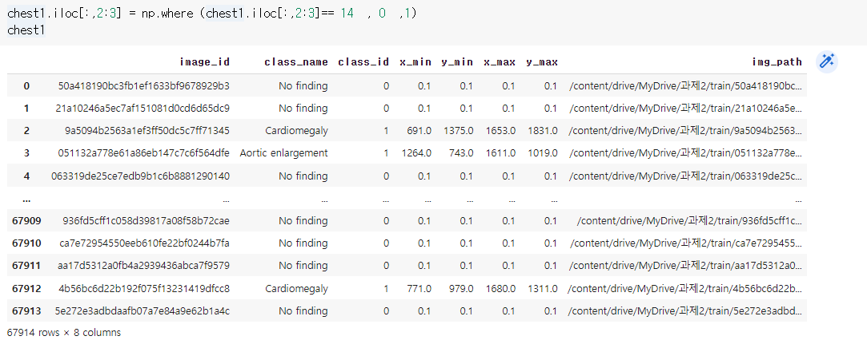
1. 이중 분류 하기
정상치 14번 → 0 , 병변치 0~13번 → 1
Notes:
8(2). /14번 정상치 값에→ 0을 , 병변치인 나머지 0~13번 값은 → 1로
/이중 분류를 하기 위해 class_id 값을 바꿔 주었습니다.

Slide 38
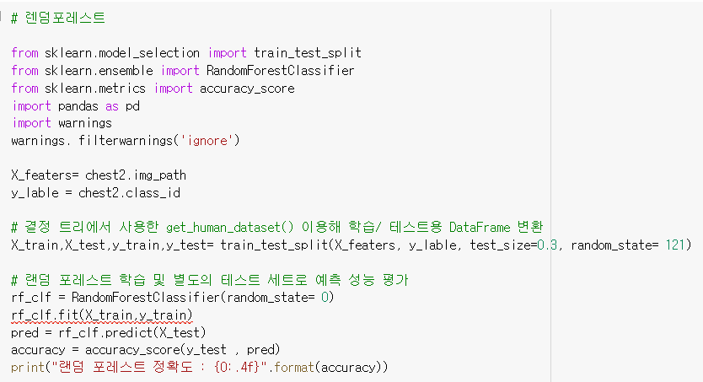
1.이중 분류 하기
랜덤포레스트로 모델 확인하려 했으나 X_featers값으로 경로가 들어가 Error 발생.
→ 경로를 픽셀화 하는 함수를 만들기로 결정.
Notes:
10(3). 이중 분류는 우리 배웠던 모델 중 랜덤포레스트로 확인하려 했으나
/X_featers 값에 경로가 들어가/ Error 발생하였고 /경로를 픽셀화 하는 함수를 만들기로 결정하였습니다.

Slide 39
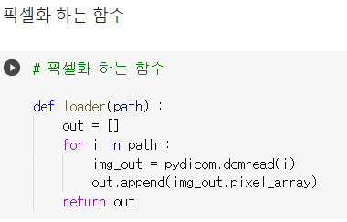
1.이중 분류 하기
데이터 양이 많아 함수를 돌릴 수 없었다.
데이터 삭제
Mritopng 라이브러리로 png 변환
Notes:
11.(2) 함수를 만들었으나 데이터의 양이 많아 직접 픽셀화 하는 과정이 어려웠습니다.
따라서 데이터의 양을 줄이고 png로 확장자 변형하기로 결정 했다.
다음과정을 좀 더 자세히 설명하겠다.

Slide 40



문제 해결
데이터 삭제
방대한 양의 데이터로 인해 처리 속도 느려져, 데이터 비율이 가장 큰 no finding 데이터 삭제 결정.
01
※ 데이터 삭제 → 이중분류 못함 → 다중 분류로 전환.
데이터 처리
※ Dicom : 의료용 디지털 확장자
DICOM -> PNG (2)
03
DICOM -> PNG (1)
이미지에 접근하기 위해서는 pixel화 해주는 과정을 한번 더 거쳐야 한다.
확장자 안에 환자 정보 값이 불필요하게 들어있어 처리과정이 필요.
처리 속도가 느려짐 방지.
DICOM header 처리
픽셀화 하는 과정
02
Notes:
12.(3) 첫번째로 데이터 처리입니다. /데이터 처리로는 (앞에 그래프에서 보셨다 싶이)
데이터 양이 가장 많은 14번 값을 삭제해 줌으로써 6만7천개의 데이터에서 -> 3만6천개로 데이터의 양이 반으로 줄었다.
또한 이 과정에서 이중분류를 에서 다중분류로 넘어가게 되었습니다.
두번째로 jpg로의 확장자의 변경입니다./ 확장자를 변경 한 이유에는 3가지 있습니다.
먼저 dicom 확장자를 변환하면서 데이터 안에 있는 불필요한 값인 환자정보(헤더)를 삭제하면
데이터의 용량이 조금이라도 더 줄어들 것이라 판단하였고,
또한/ Dicom 확장자 같은 경우에는 이미지에 접근하기 위해 따로 pixel화 해야 하는 과정이 필요한데
이 과정에서 문제가 발생했을 수도 있을 것이라 판단하였습니다.
마지막으로 dicom확장자를 사용시 차원이 2차원이라는 문제점이 있었으며, 차원 문제는 추후에 설명하도록 하겠습니다.

Slide 41
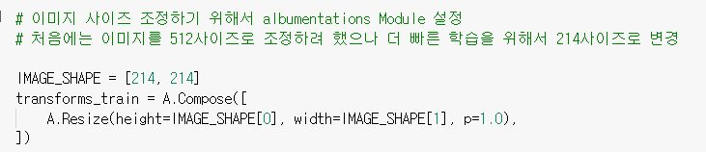
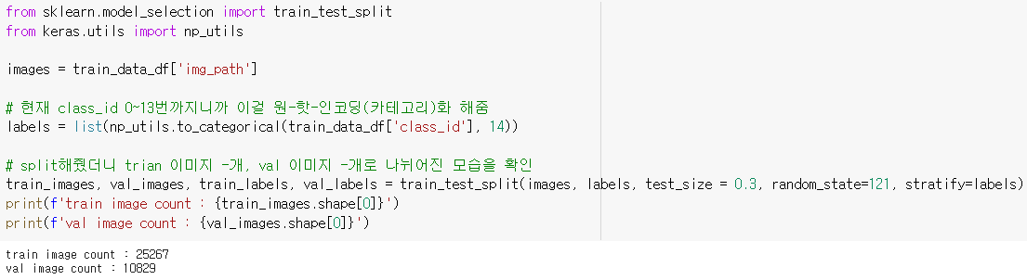
2.다중 분류 하기
(1) 사이즈 변경
(2) 원-핫 인코딩, split
Notes:
13.(2) 다음으로는 다중 분류 입니다. 다중 분류에서는 정상치 데이터를 제외한 변병치 값들로만 활용하였습니다.
빠른 학습을 위해 먼저 / 이미지 사이즈를 512에서 214로 변경하였고 / 원-핫인코딩과 split(스플릿트)를 하여
/traing값 약 2만5천개, value 값 약 만개의 값을 확인하였습니다.

Slide 42
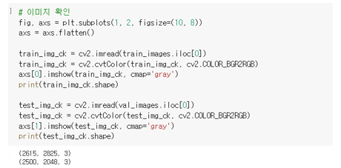
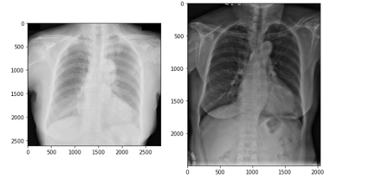
2.다중 분류 하기
(3) 이미지 경로 확인
3차원
Notes:
14.(1) 또한 알맞은 경로를 확인하였고, 이미지 확인까지 하였습니다.
/여기서 jpg 확장자로 변경 후 3차원 shape을 확인할 수 있었습니다.

Slide 43
잠깐,
차원의 문제
Mritopng 라이브러리로 확장자 변경
JPG
DICOM
Loader 클래스
3차원
4차원
2차원
최종으로 필요한 차원
Notes:
15(5). 저희가 전 처리 과정 중 차원을 맞춰주는 과정에서 문제가 발생 하였는데요./
차원에 대해 좀 더 자세히 설명하자면 / 이미지를 모델로 돌리기 위해서는 4차원의 shape이 필요합니다./
처음 이중 분류에서는 이미지 shape이 2차원 이어서 차원을 4차원으로 맞춰주려 노력하던 중
/확장자를 dicom에서 png로 변환하는 과정에서 자연스럽게 이미지 파일인 3차원이 되었습니다.
/저희는 4차원을 만들기 위해 로더 클래스를 사용하여 차원의 문제를 해결하였습니다.

Slide 44

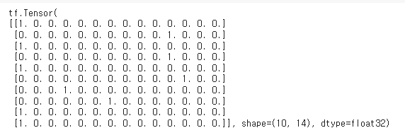
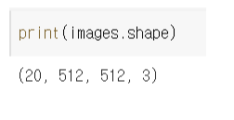
2.다중 분류 하기
(4) 카테고리화, 이미지 차원 확인
이미지 데이터 3차원 → 모델 데이터 4차원으로 변경
Notes:
16. 다음으로는 데이터 로더 클래스 작성 후 카테고리화 된 라벨과 이미지 차원 변화를 확인하였습니다.

Slide 45
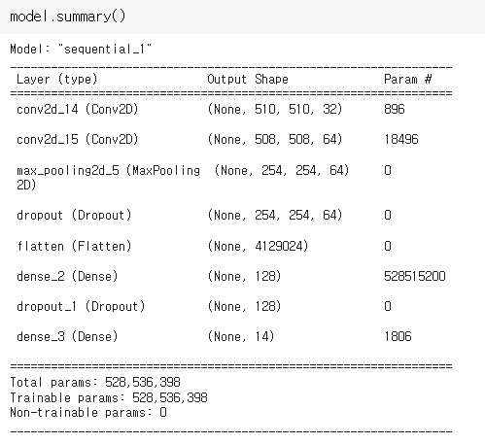
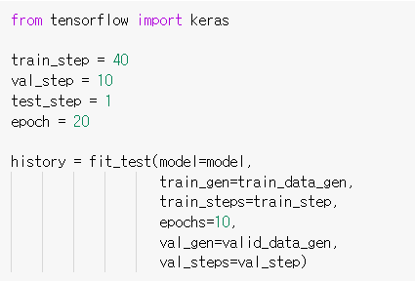
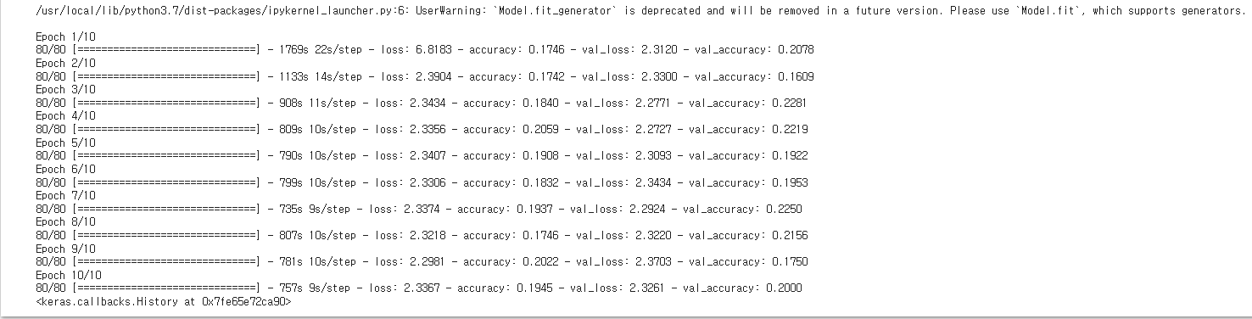
2.다중 분류 하기
(5) 모델 확인
Notes:
17(2). 이제 임의의 CNN모델을 활용하 / epoch를 20으로 fit 해주었습니다.
/ 첫번째 결과 값입니다.

Slide 46

결과
Notes:
18. 결과입니다.

Slide 47
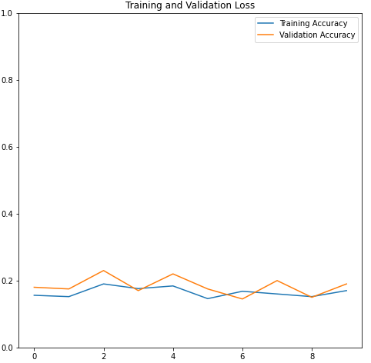
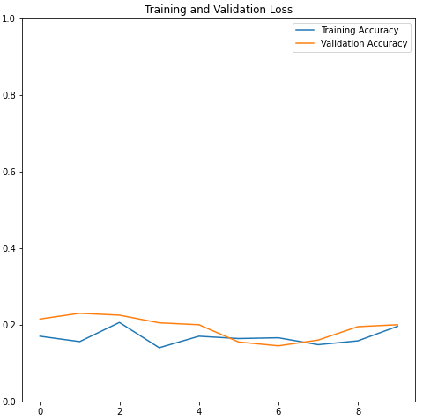
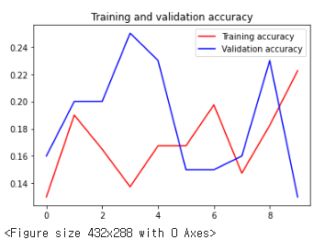
시각화 (그래프)

Slide 48
Acc: 80%
병변 부위 bbox
정확도 80% 넘기기
Tset 이미지 넣어서 병변 있는 부위 bbox 그리기.
목표
Acc: 25%
Bbox 이미지 확인
목표에 도달하기 위해 계속 작업 중 이다.
정확도가 낮아서 아직 bbox의 이미지
까지는 확인하지 못한 상태이다.
Notes:
20.(4) 기존 목표는/ 정화도 80%이상 넘기기와 / test 이미지로 정확한 병변에 bbox를 그려내는 것이 목표였습니다.
/현재까지 저희의 결과는 정확도 25% 나왔습니다. / test로는 아직 이미지를 확인하지 못한 상태입니다.

Slide 49
추후 과정
01
Acc : 80% 이상 끌어올리기
02
Grad-CAM , bbox 그리기
Notes:
21.(3) 추후과정 입니다. /첫번째로 정확도 20% 이상 끌어올리기
/Grad-CAM 그리기, bbox 그리기

Slide 50





Thank you
Notes:
22. 처음 접해보는 의료용 이미지 데이터라 많은 시행 차고가 있었으나 피드백을 수용해 추후에 완성을 할 예정입니다.
긴 발표를 들어주셨어 감사합니다.

Slide 51














